Slide 1
Cadeia produtiva do sistema wood frame da empresa tecverde
Sttefany Schiavone 9351652
Prof. dr. Francisco Ferreira Cardoso
PCC5963 – Cadeia Produtiva da Construção Tecnologia,
Sustentabilidade e inovação

Slide 2
Introdução
Industrialização do Sistema Construtivo
Madeira estrutural de florestas plantadas
Engenharia Integrada
A Tecverde é uma empresa de inovação construtiva, que nasceu em 2009 com o objetivo de industrializar a construção civil, com obras mais rápidas e sustentáveis. Com a transferência de tecnologia alemã e com o aporte obtido por meio de investidores-anjo e da Financiadora de Estudos e Projetos (Finep), inauguraram a primeira fábrica no final de 2010, em Pinhais, região metropolitana de Curitiba (PR).
Notes:
Mais automatizada da américa latina

Slide 3
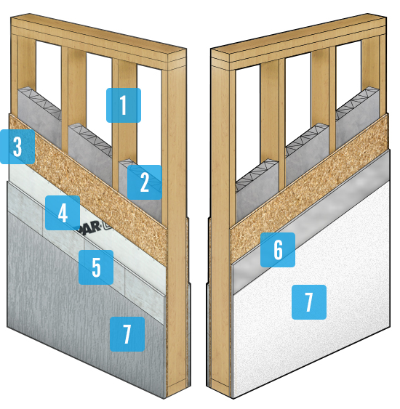
Produto wood frame
Estrutura de madeira tratada
Isolante térmico e acústivo
OSB
Membrana hidrófuga
Placa cimentícia
Gesso acartonado
Acabamento
Notes:
Mais automatizada da américa latina

Slide 4
Agentes da cadeia produtiva
Fornecedores
Tecverde
Loteadores
Incorporadores
Clientes
Clientes

Slide 5
Fornecedores
Tecverde enfrentou uma barreira, pois cadeia de fornecedores não era formada e nem coordenada para a tecnologia
Tecverde utiliza enorme número de fornecedores
Nacionais
Internacionais
Negociação em escala com os fornecedores
Foco no tempo, utilizando princípios do Lean para aplicar técnicas de gerenciamento na cadeia de suprimentos

Slide 6
Financiamento
Nicho inicial: Minha Casa Minha Vida
Modelo de negócios voltado para escala e padronização
Maior barreira – Não era permitido o financiamento de casas com tecnologia inovadora
Apoio – Santander ( Diretoria de Sustentabilidade)
Realização da Datec
Atualmente certificação PBQP-H nível A

Slide 7
LOTEADORES
Benefícios e ações
1- Financiamento do lote + construção da casa para clientes que já adquiriram o lote
2- Construção imediata para venda e/ou locação
3- Compra da carteira de clientes dos loteadores
4- Compra de estoque remanescente
Modelo Techome – junção da empresa Tecverde e Homelend. Fornecem uma construção com tecnologia inovadora e um processo construtivo rápido, além de uma agilização do financiamento, feito de forma digital, rápida, simploes e sem burocracia.

Slide 8
IncorporaDORES
Planejamento e Serviços Essenciais
Tecverde
e Construtor
Fundação
Construtor
Montagem e Acabamentos
Tecverde
Pós obra
Tecverde
e Construtor

Slide 9
SUSTENTABILIDADE Ambiental
Redução de 90% do consumo de água - Construção a seco
Redução de 85% da
geração de resíduos
Redução de 80% da produção de
gases poluentes

Slide 10
Conclusão
Novo no mercado, porém em extremo crescimento
Oportunidade de construção rápida e mitigação do déficit habitacional
Relevante potencial sustentável

